Slide 2

স্বাগতম

Slide 3
পরিচিতি পর্ব
মো: মামুনুর রশিদ শিক্ষক
দাদুল চকিয়া পাড়া উচ্চ বিদ্যালয়
বিষয়: বাংলা ১ম পত্র
শ্রেণি : ১০ম, তারিখ: ০৩/০৭/১৩

Slide 4
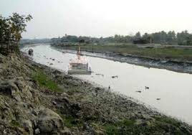
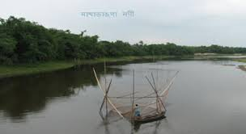
নদ
নদী

Slide 5
*পাঠ শিরোনাম*

Slide 6
কপোতাক্ষ নদ
মাইকেল মধুসূদন দত্ত

Slide 7
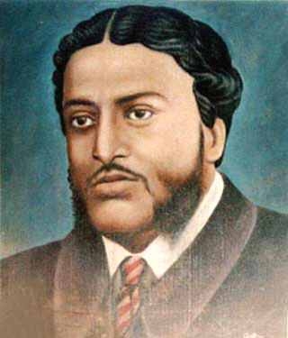
কবির ছবি
মাইকেল মধুসূদন দত্ত

Slide 8
শিখন ফল:
এই পাঠ সমাপ্ত করলে শিক্ষার্থীরা জানতে পারবে
১। কবি পরিচিতি।
২। নদ ও নদীর মধ্যে পার্থক্য জানবে।
৩। সনেট সম্পর্কে জানতে পারবে।
৪। স্বদেশের প্রতি ভালবাসা জন্ম নিবে।

Slide 9
দলীয় কাজ:
১। কপোতাক্ষ নদ কবিতার মূল বিষয়
আলোচনা কর।

Slide 10
মূল্যায়ন :

Slide 11
১। কবির জন্ম।
২। সনেট কাহাকে বলে?
৩। স্বদেশ প্রেম কাহাকে
বলে?

Slide 12
বাড়ির কাজ:
১। নদ বা নদীর চিত্র অংকন কর।

Slide 13

ধন্যবাদ

